Slide 1
Web Components
—— 赵威亚

Slide 2
前端框架应用现状
Web Components
Custom Elements & Shadow DOM & HTML templates
拓展

Slide 3
1. 前端框架应用现状
虚拟dom
无处不在的diff
看不见分不清的divdivdiv
读不懂的标签

Slide 4
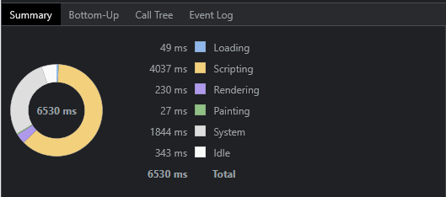
1. 前端框架应用现状
总所周知，现有框架基本都是，virtual DOM创建结构， diff对比更新， 我们做的绝大部分是js 组件化工作。
1.1. 可不可以没有virtual DOM
1.2 DOM Diff 一定必要么，能不能聚焦本身而不是优化框架update？
1.3 原生已死, 框架当立
1.4 我们的组件化开发，能不能是web 3C直接就支持的。
常见(标准)的框架开发加载summary: scripting

Slide 5
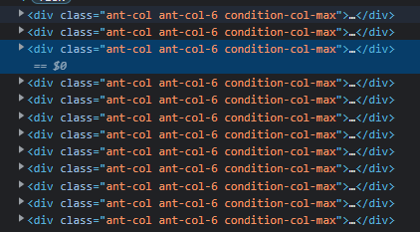
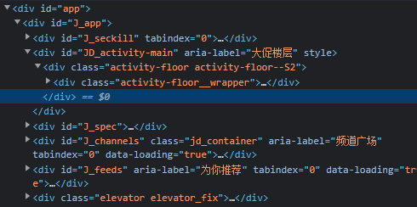
1. 前端框架应用现状
标签扎堆的嵌套
有没有一种看到标签，至少知道他大概功能的html页面？
密集的div 与 span

Slide 6
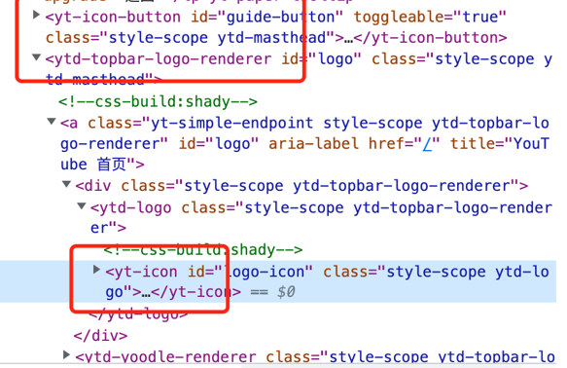
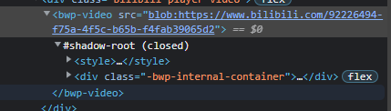
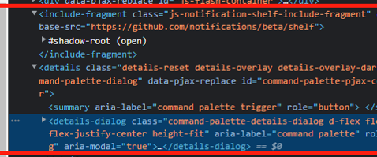
2. Web Components
bilibli
Github
YouTube

Slide 7
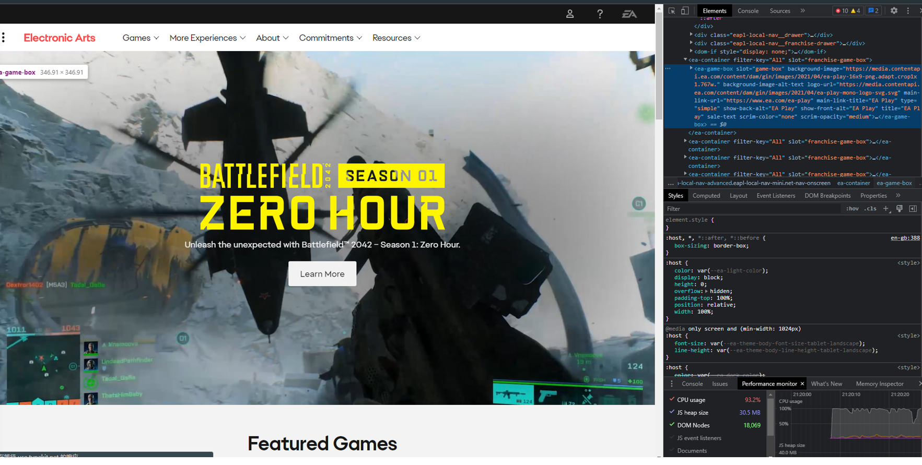
2. Web Components

Slide 8
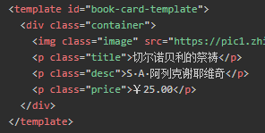
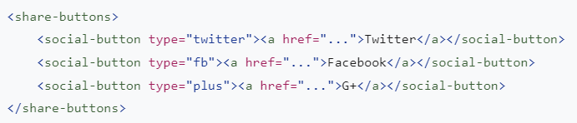
2. Web Components
是什么
Web Components 规范
做什么
创建可重用的定制元素
怎么用
？？？
通过Web Components, 我们可以将功能、逻辑封装到自定义标签中
你确定不是 Vue.js 和 React 做的那一套？？？

Slide 9



2. Web Components
只是一套规范, 这套规范, 指定了我们，可以不局限与框架的方式进行组件开发
可以自定义近似【原生】的标签，标签的语义更方面我们理解代码与结构，同时标签作为组件，开发中能在一定程度上让【组件】成为隔离的插件
目的是增强通用性，更底成本的解决通用组件迁移老大难的问题。
他与react, vue定位完全不同，却能在react和vue中完美集成
原生无依赖 + 兼容各大框架 + 性能(本身的异步渲染，手动的按需注册加载， 组件隔离降低重绘重排，没有虚拟dom也没有虚拟dom没有过于额外的编译与协调，DocumentFragement的template技术相比jsx堆栈内存占用略小)
可读性

Slide 10
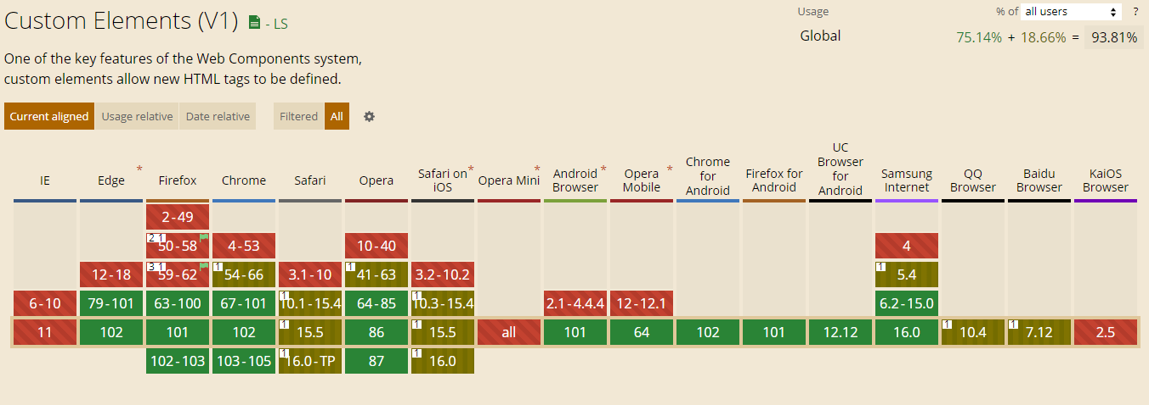
3. Custom Elements & Shadow DOM & HTML templates

Slide 11
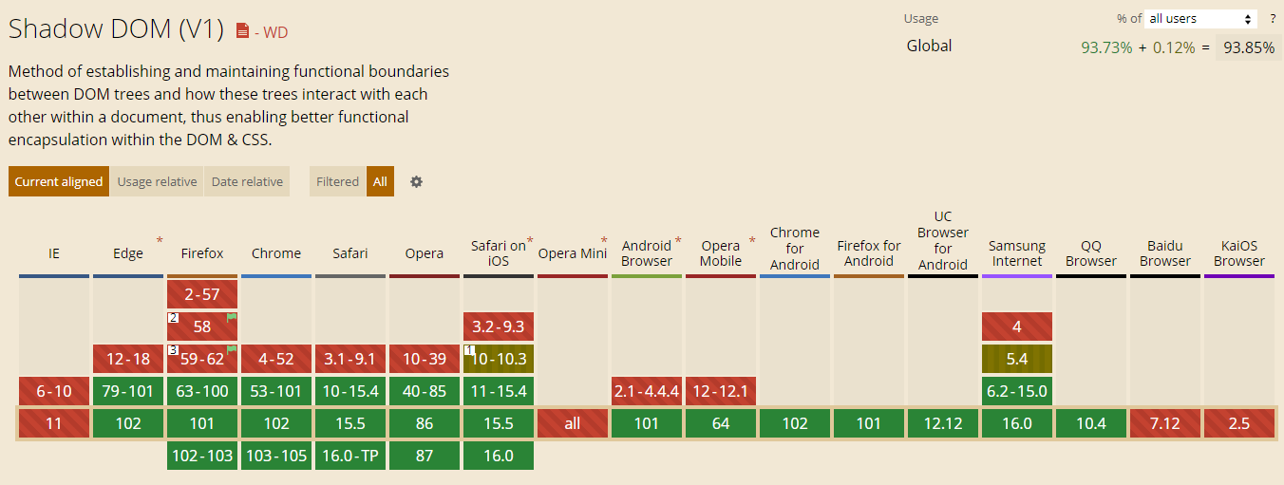
3. Custom Elements & Shadow DOM & HTML templates

Slide 12
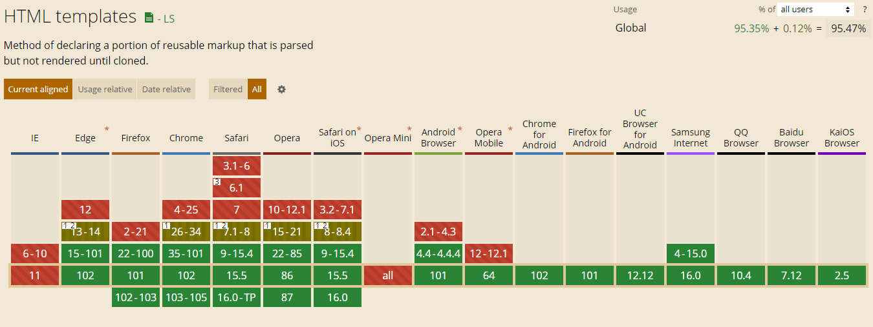
3. Custom Elements & Shadow DOM & HTML templates

Slide 13
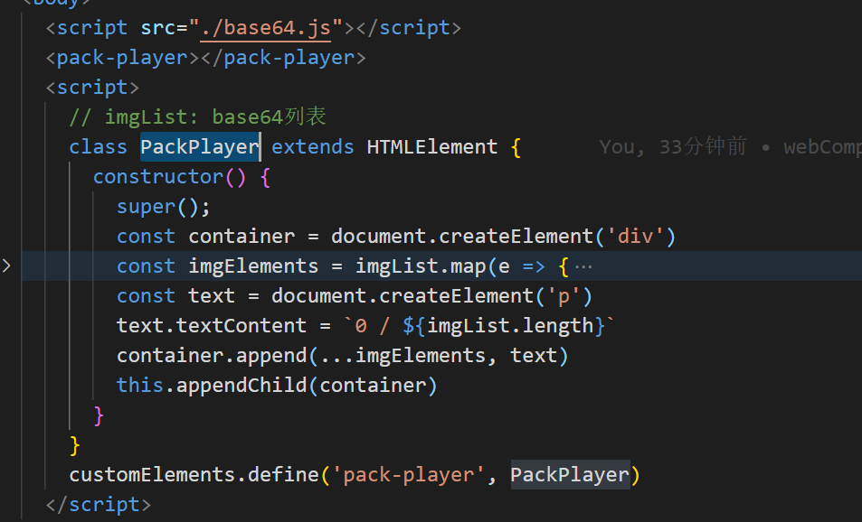
3. Custom Elements & Shadow DOM & HTML templates
Custom Elements
HTMLElement
customElements
define(name, Ele)
demo01-customElement

Slide 14
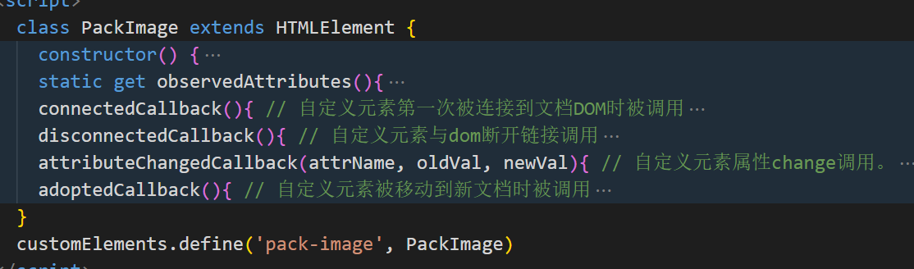
3. Custom Elements & Shadow DOM & HTML templates
生命周期: 连接到文档 ->
属性变化监听 ->
属性变化回调 ->
文档中断开链接
demo02-lifecycle

Slide 15
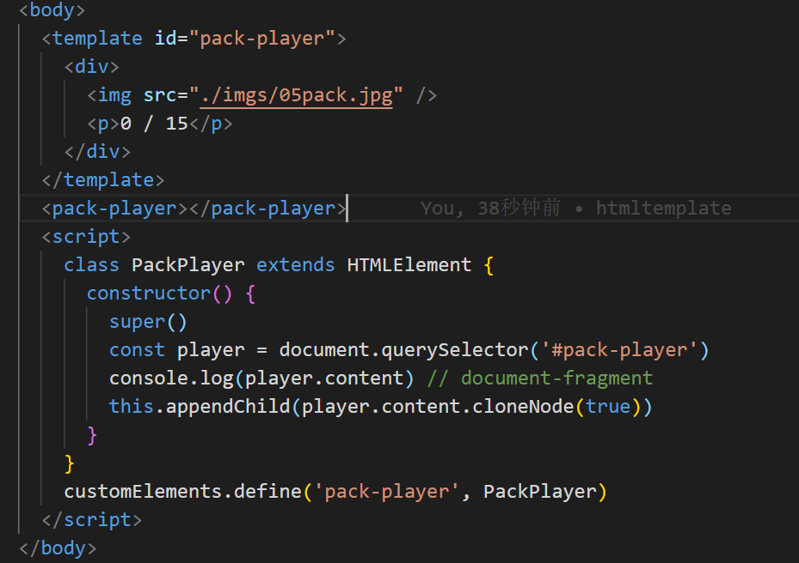

3. Custom Elements & Shadow DOM & HTML templates
HTML模板: <template>
demo03-template

Slide 16
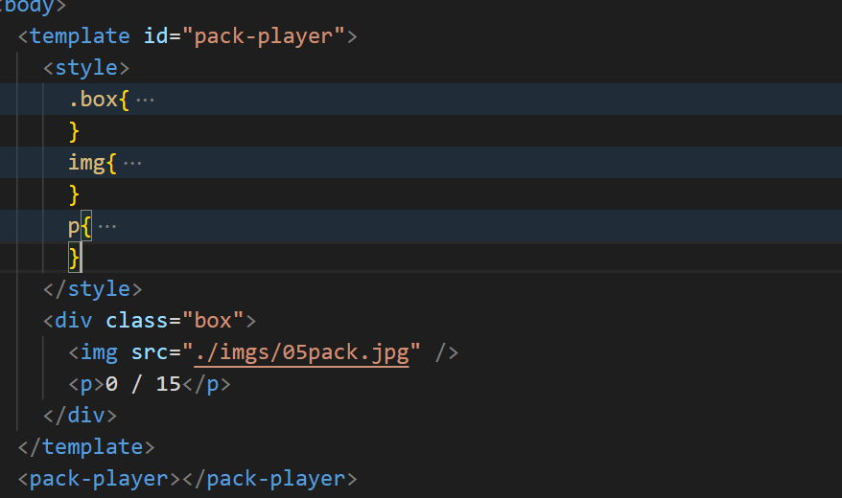


3. Custom Elements & Shadow DOM & HTML templates
带样式的HTML模板: <template>
demo04-templatestyle

Slide 17
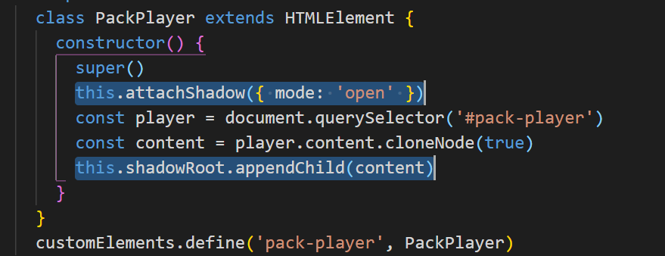

3. Custom Elements & Shadow DOM & HTML templates
Shadow DOM: 独立DOM子文档树，最常用的场景<video>controls
独立组件
样式设置
行为操作
复用
demo05-shadowdom

Slide 18
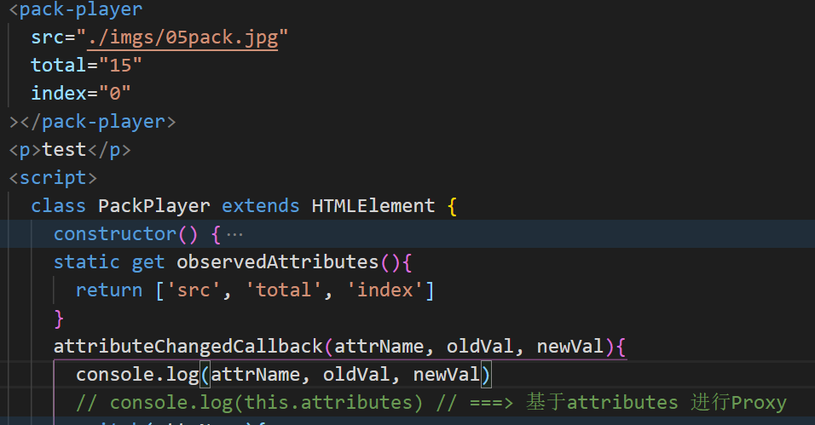
3. Custom Elements & Shadow DOM & HTML templates
Shadow DOM: props => 基于对Attributes的watch
demo06-props

Slide 19
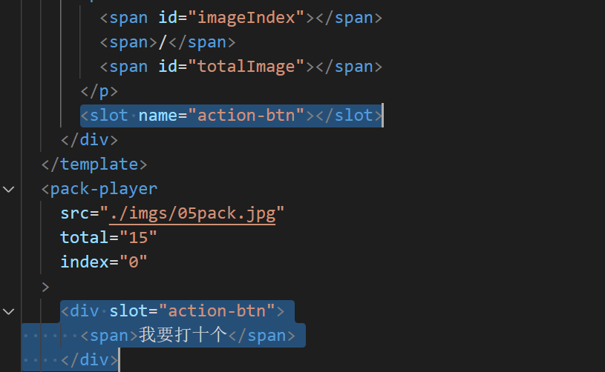

3. Custom Elements & Shadow DOM & HTML templates
Shadow DOM: slot => 元素的插槽
demo07-slot

Slide 20
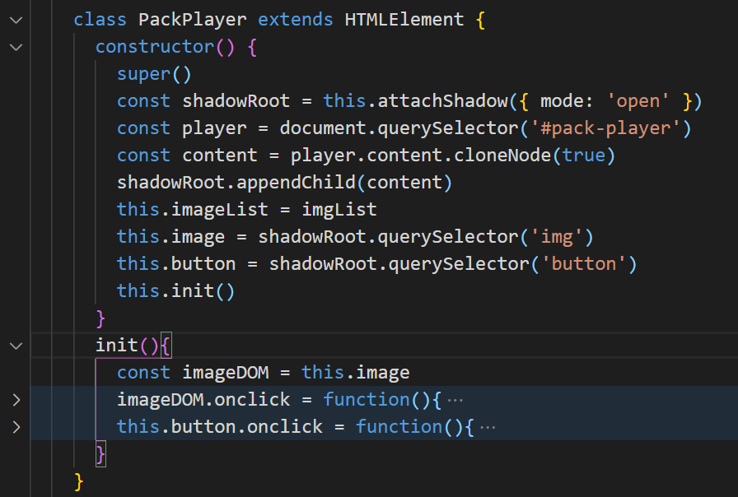
3. Custom Elements & Shadow DOM & HTML templates
Shadow DOM: EVENT
与dom操作基本一致,
就是选中元素，绑定事件这一套
至此, 再用脚本将template注入网页, 封装成为js独立组件后, 即可任意使用组件了。
demo08-events

Slide 21
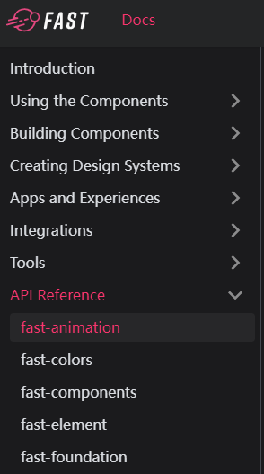
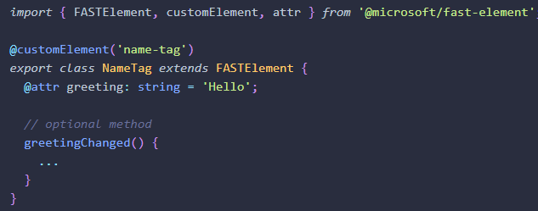
4. 拓展
相关库: 微软Fast

Slide 22
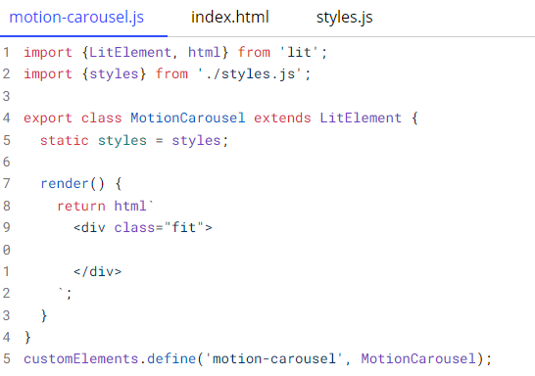
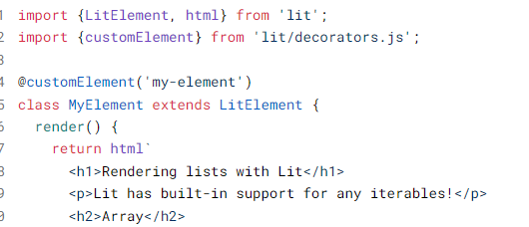
4. 拓展
相关库: GooooogleLit

Slide 23
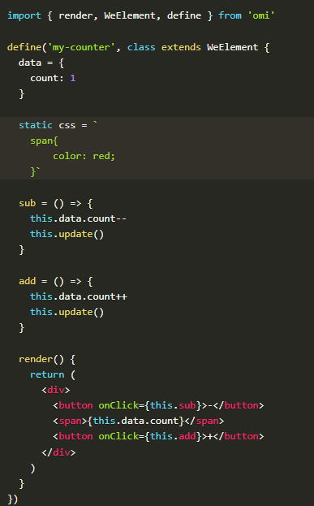
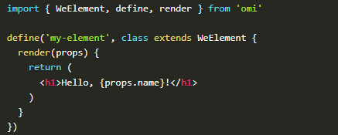
4. 拓展
相关库: 腾讯OMI

Slide 24
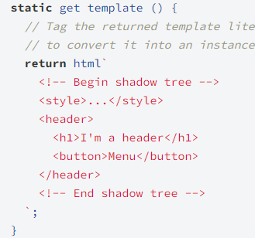
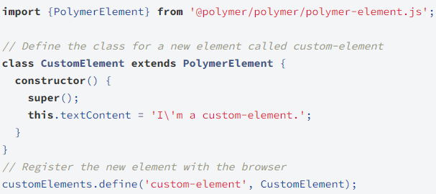
4. 拓展
Polyfill: webcomponentsjs
轻量框架: Polymer

Slide 25
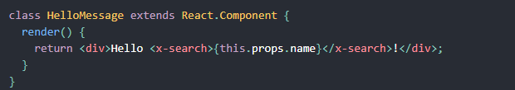
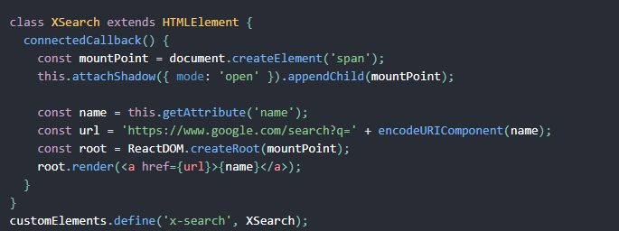
4. 拓展
React中的使用

Slide 26
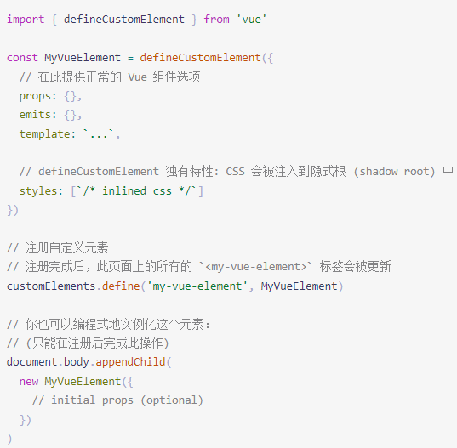
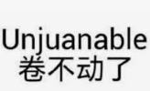
4. 拓展
Vue中的使用

Slide 27
相关参考链接
4. 拓展
MDN WebComponents
Web Components与SEO
Web Components - 简书
X-tag
custom-elements
web-components-tutorial
LitElement

Slide 28


THANKS

